Slide 1
Использование мультстудии ДЛЯ развития речи и интереса к художественной литературе у детей старшего дошкольного возраста
Муниципальное бюджетное дошкольное образовательное учреждение «Детский сад общеразвивающего вида № 28 «Пчёлка»
Автор: Синькова Анна Андреевна, воспитатель
Великоустюгский муниципальный район, город Великий Устюг

Slide 2
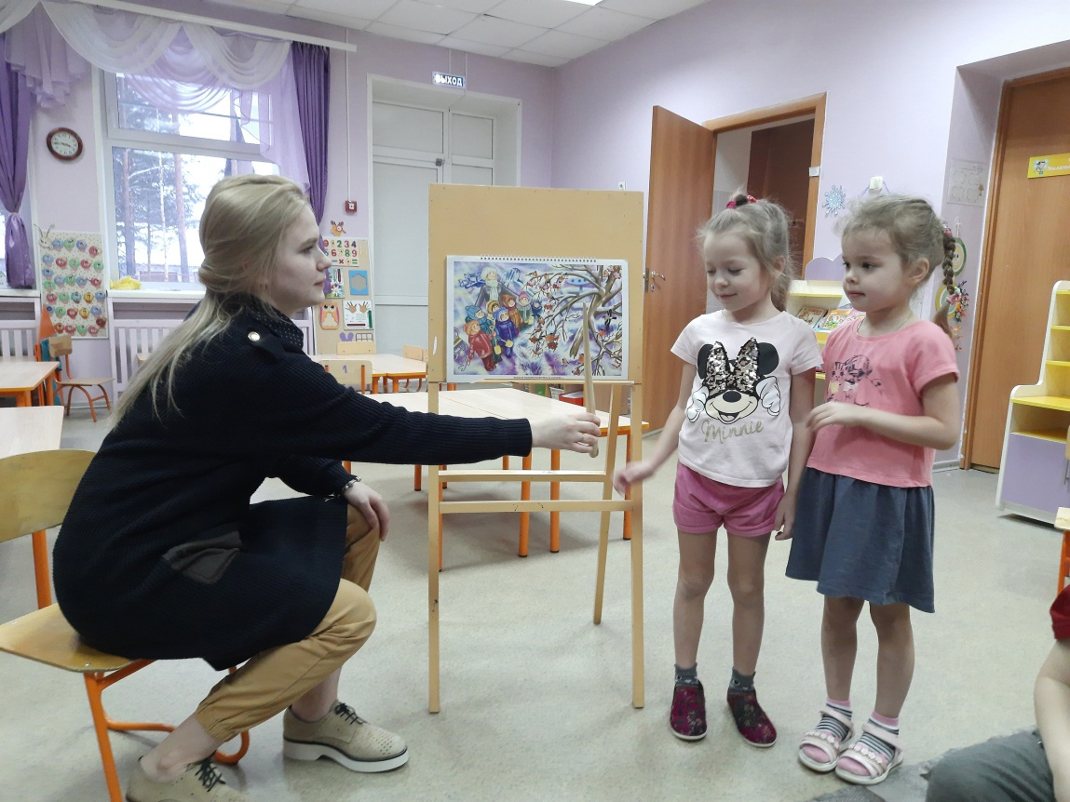
Актуальность темы
Овладение связной монологической речью является высшим достижением речевого воспитания дошкольников. По итогам диагностики у воспитанников моей группы были выявлены следующие проблемы:
у детей недостаточно развит словарный запас и как следствие, появляется неспособность составить распространенное предложение;
бедная диалогическая речь: неспособность грамотно и доступно сформулировать вопрос, построить ответ;
бедная монологическая речь: неспособность составить сюжетный или описательный рассказ на предложенную тему, пересказать текст;
низкий интерес к художественным произведениям.
Следовательно, требовалась планомерная систематическая работа по данному направлению с детьми.

Slide 3
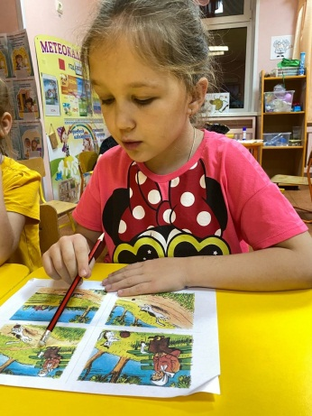
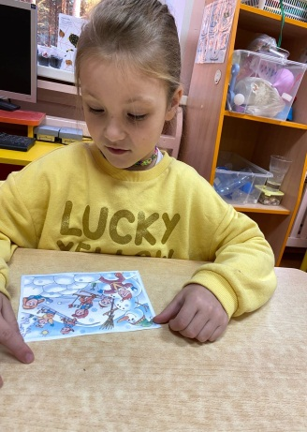
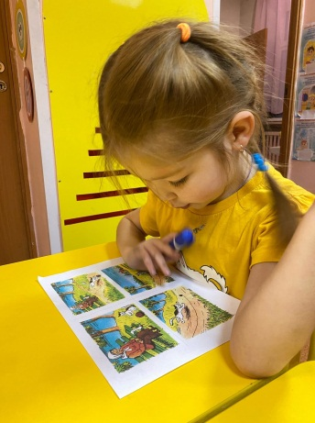
Стартовая диагностика детей по выявлению уровня развития связной речи
За основу я взяла диагностический материал В. М. Акименко (обследование состояния связной речи детей).
Цель - выявление уровня сформированности развернутого самостоятельного высказывания. Было предложено выполнить ряд заданий.
1. Обследование пересказа
Главная задача – определить уровень и умение ребенка пересказывать текст (рассказ «Муравей и голубка»)
Высокий уровень
5 детей
2. Обследование составления рассказа по сюжетной картине
Главная задача – определить умение составлять рассказ по одной сюжетной картине.
Приняли участие 30 детей группы
Средний уровень
12 детей
3. Обследование составления рассказа по серии сюжетных картин
Главная задача – определить умение составлять рассказ по серии сюжетных картин.
Низкий уровень
13 детей

Slide 4
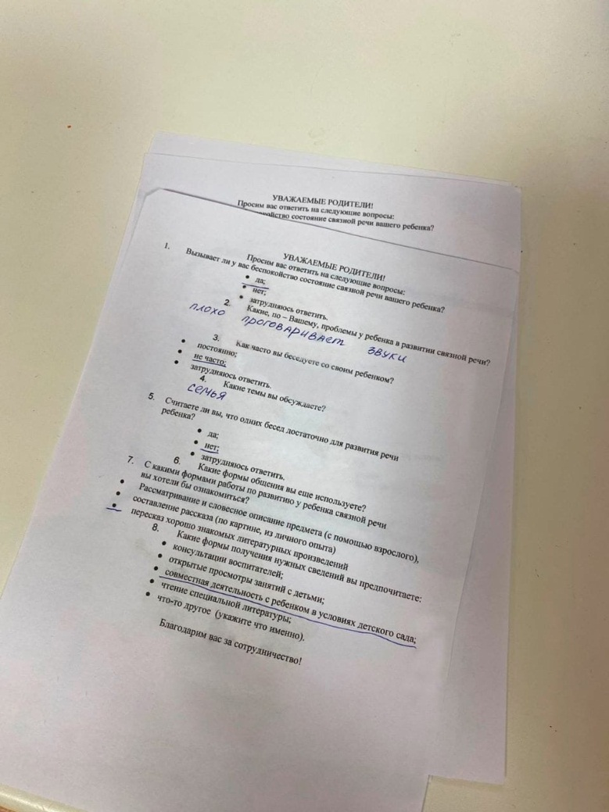
Анкетирование родителей по вопросам развития связной речи детей
В начале учебного года с родителями было проведено анкетирование по теме «Как развиваете речь ребенка в домашних условиях», главная задача которого выявить уровень компетенции родителей в вопросах развития связной речи детей. В анкетировании приняло участие 30 родителей (100%). При анализе анкет выявлено следующее.
1) Только 20% родителей беседуют дома с детьми постоянно, остальные родители (80%) не часто.
2) Все родители (100%) согласились с тем, что одних бесед недостаточно для развития связной речи детей, но других форм работы по развитию связной речи не знают.
3) Обеспокоены состоянием связной речи своих детей, но саму проблему раскрыть затрудняются – 100%.
Таким образом, я пришла к выводу, что родители недостаточно внимания уделяют речевому развитию дошкольников, не владеют методами развития интереса к художественной литературе.

Slide 5
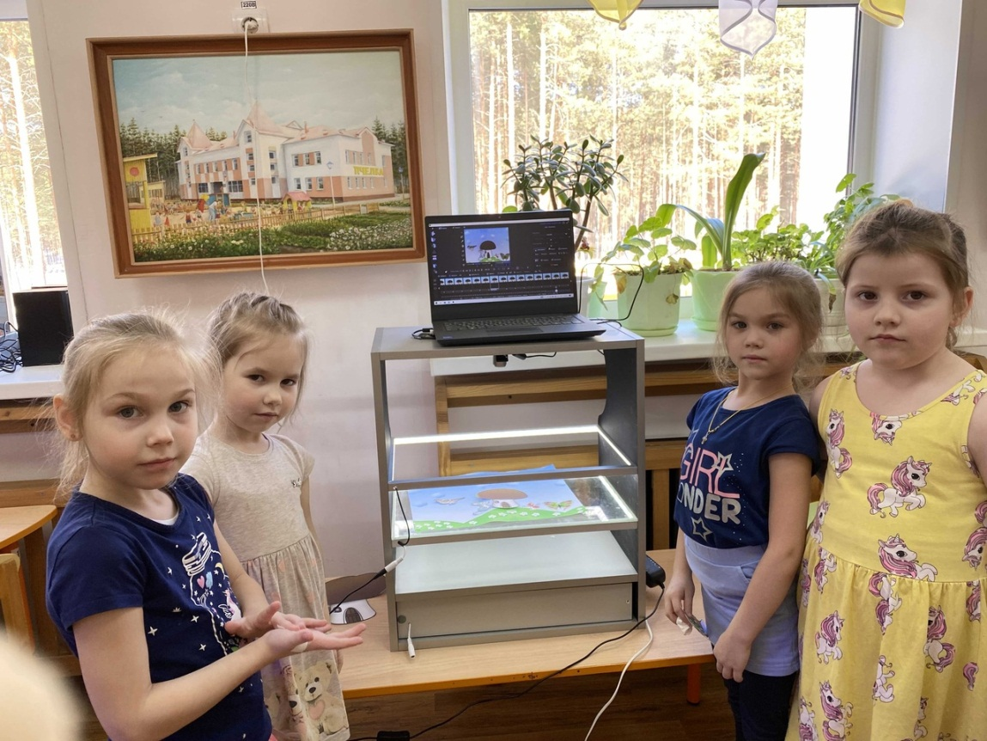
Новизна темы
Применение стандартных методов развития речи не всегда оказывается достаточным. Следовательно, для стимулирования речевой активности детей, развития связной речи, повышения интереса к художественной литературе требуются дополнительные средства и методы.
В век информационного прогресса компьютерные технологии предоставляют нам такой универсальный и многогранный инструмент, как мультипликация, позволяющий стимулировать речевую активность ребенка. Кроме того, создание собственного мультфильма – это увлекательная игра, позволяющая решать задачи речевого развития дошкольников в соответствии с ФГОС ДО.
Таким образом, мультипликация выступает действительно универсальным средством для повышения речевой активности ребенка.

Slide 6
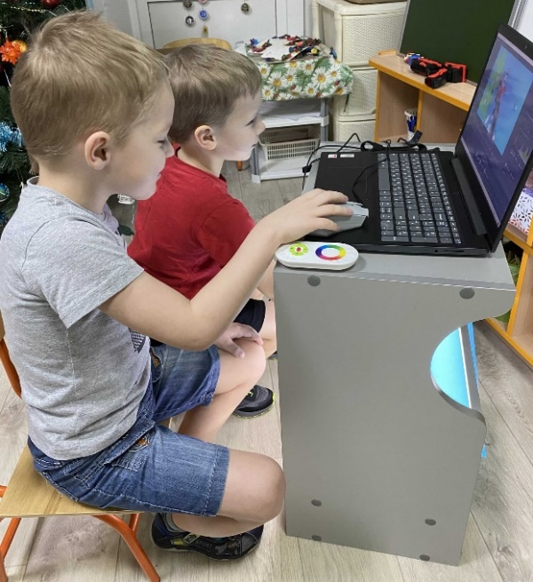
Цель и задачи использования мультипликации в развитии речи детей
Цель - Развитие связной речи у детей старшего дошкольного возраста посредством мультипликации.
Решаемые задачи:
Формировать умение детей связно пересказывать литературное произведение, соблюдать композицию.
Автоматизировать правильное произношение поставленных звуков.
Совершенствовать просодическую сторону речи в процессе озвучивания мультфильма.
Способствовать развитию диалогической речи.
Развивать фонематический слух.
Обогащать, расширять пассивный и активный словарь (кадр, сцена, план, фон, перекладка; существительные, обозначающие названия профессий).
Способствовать развитию у детей интереса к художественным произведениям через мультипликацию.

Slide 7
Этапы создания мультфильмов детьми
Знакомство с произведением, задумка сценария, составление рассказа, пересказ, творческое рассказывание
1 этап: «Подготовительный»
Раскадровка
Создание персонажей и фона
2 этап: «Основной»
Съемка мультфильма
Озвучивание мультфильма детьми
3 этап: «Заключительный»
Монтаж отснятого мультфильма воспитателем
Просмотр и обсуждение готового мультфильма

Slide 8
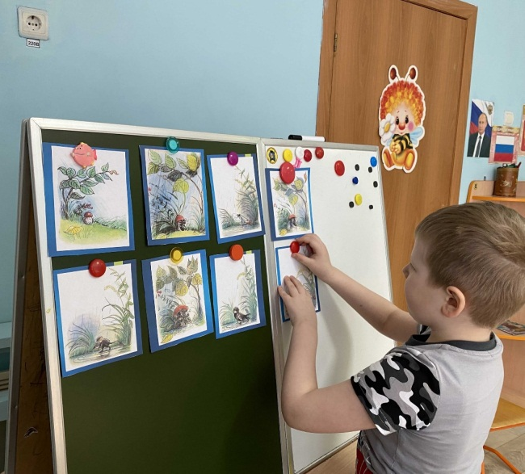
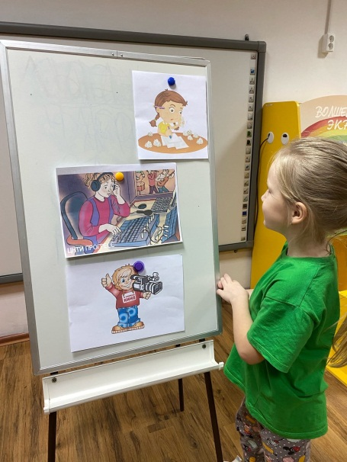
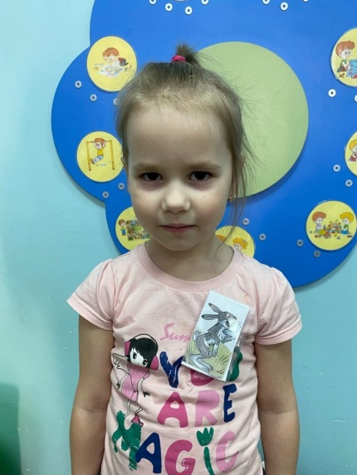
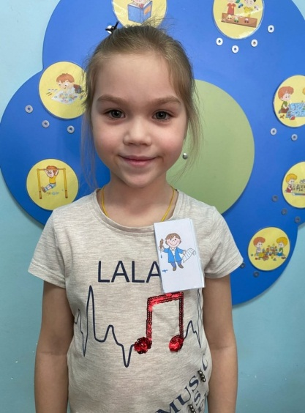
1 этап – «Подготовительный»
1) Организую беседы с воспитанниками по мультипликации, просмотр презентаций, видеороликов. Дети расширяют представления о названии профессий, отрабатывают в речи основные понятия: кадр, сцена, план, фон, перекладка. Также детям необходимо обязательно слышать эталон правильной речи и стремиться приблизиться к нему.
3) Распределяем роли между собой с учетом интереса и желания детей.
2) Знакомимся с художественным произведением на занятиях по развитию речи, обговариваем сюжет. При этом обращаю особое внимание на последовательность событий.

Slide 9
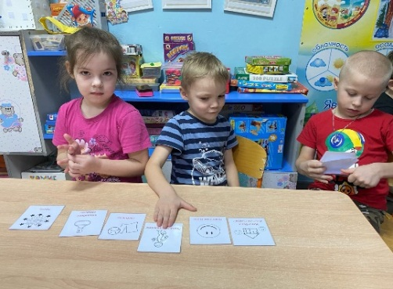
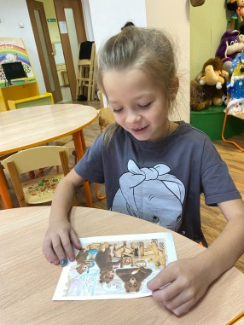
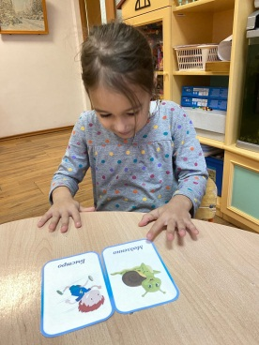
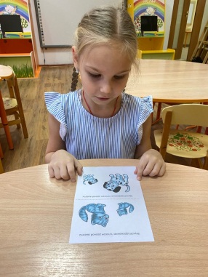
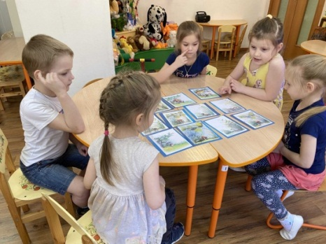
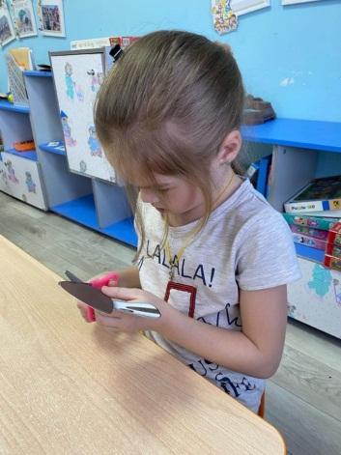
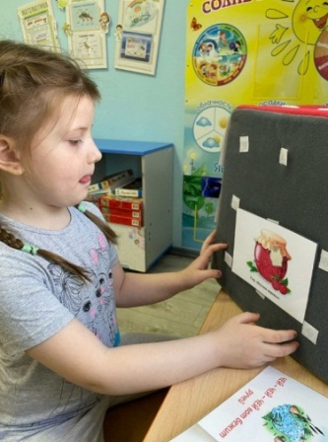
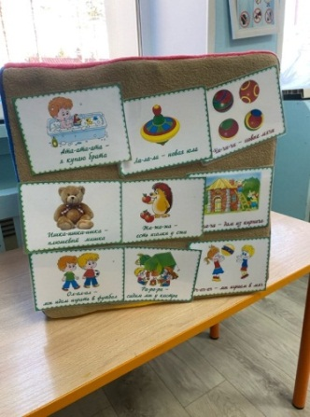
4) Организую работу по составлению рассказов по картам Проппа. При этом у детей формируется умение составлять рассказ самостоятельно, целенаправленно, последовательно воспроизводить сюжет произведения, используя карты Проппа.
5) На занятиях провожу работу по составлению портрета героев сказки, отрабатываются диалоги. Обращаю внимание на звукопроизношение, интонацию, высоту голоса. Дети видят, как меняется речь, интонации от характера героев.
8) Выполняем раскадровку мультфильма по эпизодам для дальнейшей съемки.
6) Выполняем артикуляционные упражнения с детьми и проговаривание чистоговорок. Цель -подготовка артикуляционного аппарата к озвучиванию мультфильма.
7) Создаем совместно с детьми декорации и героев для будущего мультфильма.

Slide 10
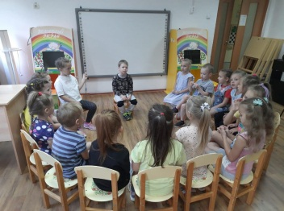
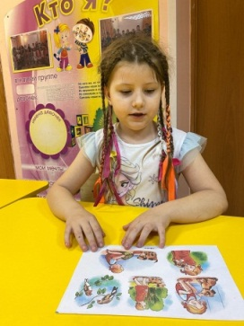
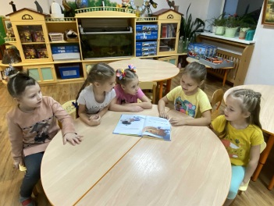
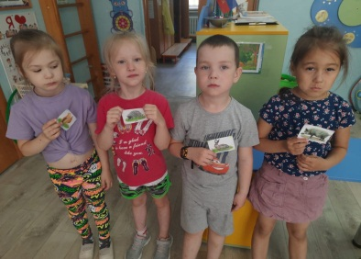
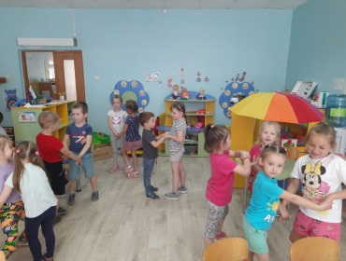
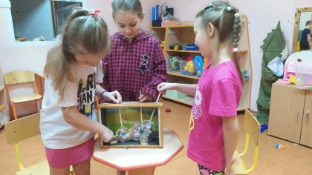
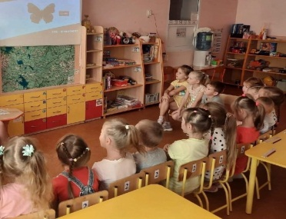
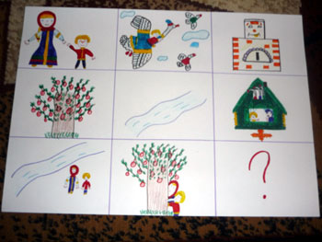
Приемы формирования связной речи в процессе работы над мультфильмом
В своей работе я использую разнообразные приемы формирования связной речи:
Использование театрализованной деятельности по сюжетам прочитанных
произведений;
Составление рассказа по опорной схеме, мнемотаблице, картам Проппа;
Краткий пересказ текста произведения;
Речевой образец педагога;
Рассказ-образец;
Слушание произведения с последующим обсуждением;
Составление рассказа по сюжетной картине;
Составление рассказа по серии сюжетных картинок;
Составление собственных рассказов (из личного опыта);
Речевые диалоги и монологи в сюжетно-ролевых играх
и режиссерских играх;
Беседы по произведениям художественной литературы.
Рассматривание иллюстраций с последующим рассказыванием.
Составление рассказов из личного опыта
Составление рассказа по серии сюжетных картинок
Чтение литературного произведения и его пересказ.
Речевые игры на занятиях
Театрализованные игры по сюжетам прочитанных произведений
Составление рассказа по мнемосхеме
Беседы по прочитанному

Slide 11
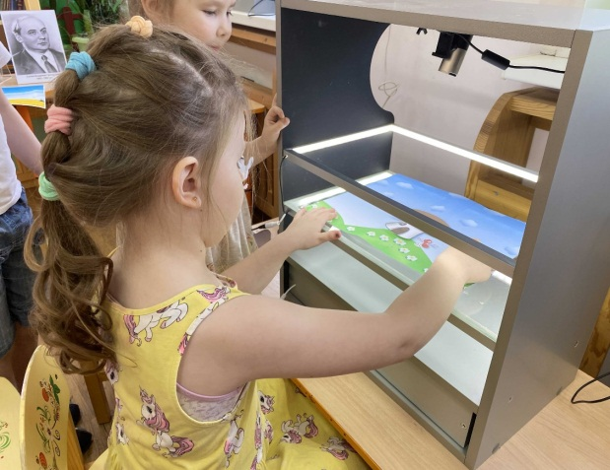
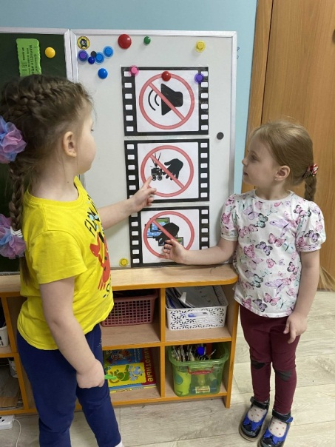
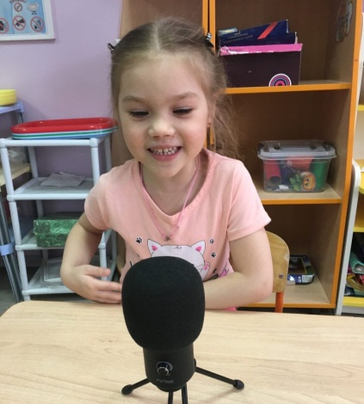
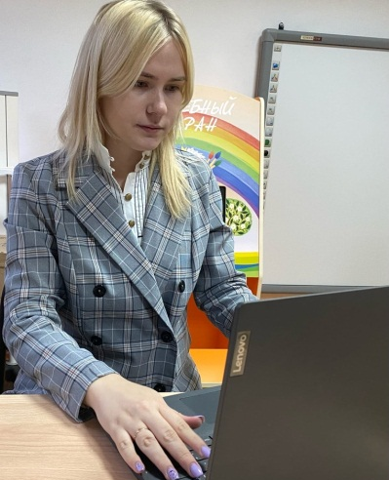
2 этап – «Основной»
1) Обговаривание правил во время съемки и озвучивания мультфильма.
3) Озвучивание сказки детьми. При озвучивании мультипликационного фильма детьми обращается внимание на правильность речи: соответствие речи ситуации, звукопроизношение, интонацию, эмоциональное сопровождение.
4) Монтаж отснятого мультфильма. Монтаж отснятого мультфильма выполняется в программе Movavi. В программе выставляю кадры в строгой последовательности, накладываю звукозапись текста, музыку, титры.
2) Покадровая съемка сцен. При движении фигурок на мультипликационном станке (вверх – вниз, вперед – назад) дифференцируются значения пространственных наречий (вверх – вверху, вниз – внизу, вперед – впереди, назад – сзади, слева - налево справа - направо, внутри – снаружи), формируется понимание значения слов: «из-за», «из-под», «через».

Slide 12
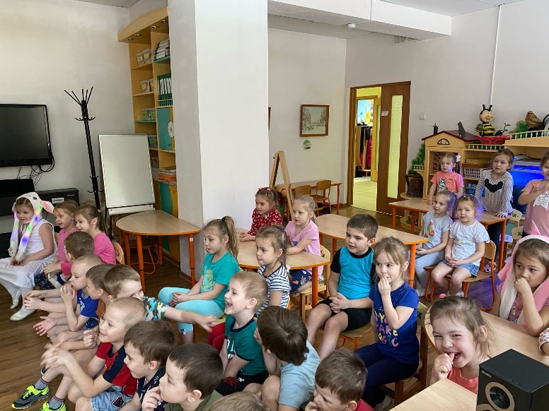
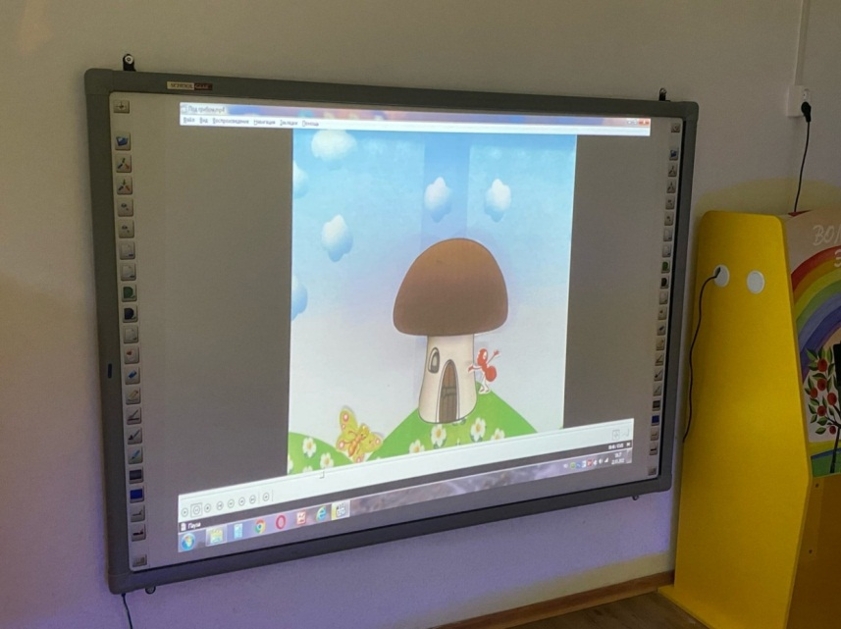
3 этап – «Заключительный»
На данном этапе проходит премьерный показ результатов работы и обсуждение проделанного детьми, участвующих в создании мультфильма. Дети высказывают свои впечатления от совместной работы, выражают собственное мнение, оценивают результат творческой деятельности и приобретенные в процессе нее знания. Также готовый мультфильм показываем родителям в группе социальной сети В Контакте.
Примеры созданных нами мультфильмов:
«Под грибом», «Три котенка», «Утенок и цыпленок», «Яблоко».

Slide 13
Результативность использования мультстудии в образовательном процессе
Таким образом, работа в рамках создания мультипликационного фильма с дошкольниками дала свои положительные результаты. У детей заметен рост уровня коммуникативных способностей, увеличился словарный запас. А также заметна общая увлечённость детей образовательным процессом, у дошкольников отмечается рост мотивации к речевым занятиям. Это было подтверждено результатами повторной диагностики.
Отзыв родителя
Отзыв мамы Насти П.: «Мультфильмы получились замечательные! Мы смотрели всей семьей! Ребята, как настоящие мультипликаторы. Очень хорошо передают образ героев произведения. Смотреть одно удовольствие!»

Slide 14
Список литературы
Заровняева, И.И. Развитие речи посредством создания мультипликационных фильмов детей старшего дошкольного возраста / И.И. Заровняева // Педагогика и современное образование: традиции, опыт и инновации Сборник статей XI Международной научно-практической конференции. В 2-х частях. - 2020. - С. 134-136.
Зубкова С.А., Степанова С. В. Создание мультфильмов в дошкольном учреждении с детьми старшего дошкольного возраста.//Современное дошкольное образование. Теория и практика. 2013. № 5. С.54–59.
Лалаева Р.И., Серебрякова Н.В. Формирование правильной разговорной речи у дошкольников. - Ростов н / Д.: "Феникс", СПб: "Союз", 2004, 224 с.
Тимофеева Л. Л. Проектный метод в детском саду. «Мультфильм своими руками». - СПб: Детство-Пресс, 2011, 80 с.
Серебренникова Ю.А., Муродходжаева Н.С. Педагогический потенциал детской мультипликации в современном образовании // Известия института педагогики и психологии образования. - 2020. № 3. С. 47-52.

